Slide 1



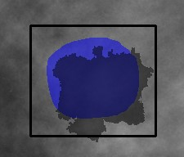
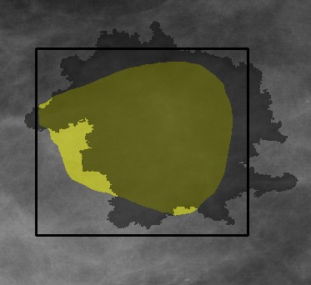
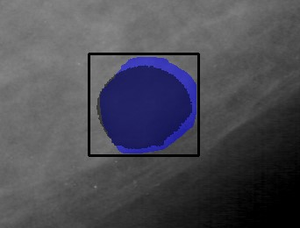
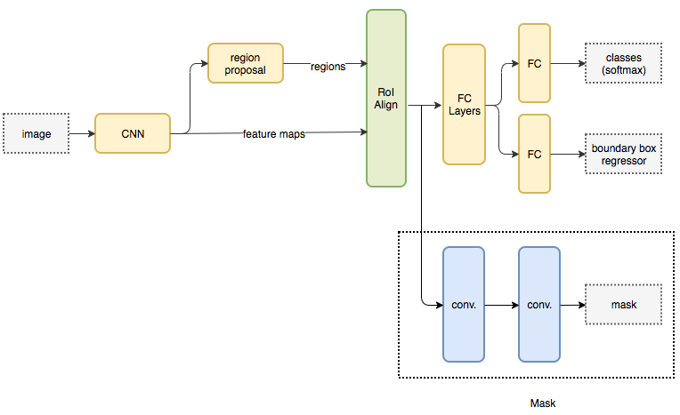
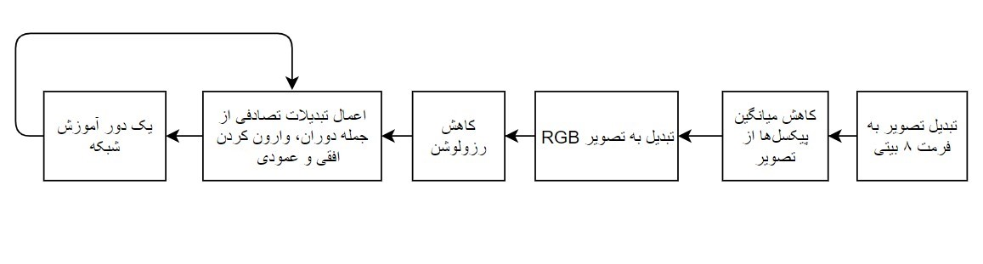
تشخیص سرطان سینه با استفاده از تصاویر ماموگرافی
دانشجو: فرزاد مهری
استاد راهنما: دکتر محمد علی اخائی
دانشکده مهندسی برق و کامپیوتر، دانشگاه تهران
نتایج
مقدمه
چند نمونه از توده‌های کشف شده توسط شبکه‌ها در شکل ۳ نشان داده شده است. همچنین نمودار TPR بر حسبIoU در شکل ۴ آمده است. برای اطمینان از اینکه نتایج بدست آمده تا حد زیادی مستقل از دیتاست استفاده شده است، مدل آموزش داده شده با استفاده از دیتاست DDSM را بدون هیچ تغییری بر روی دیتاست Inbreast تست کردیم. با توجه به اینکه کیفیت تصاویر این دیتاست از DDSM بیشتر است، حتی نتایج بهتری از دیتاست DDSM بدست آمد و با شبکه YOLO، به نرخ TPR برابر 92% در IoU برابر 0.1 و FPPI برابر 0.93 دست یافتیم. همچنین در دیتاست DDSM، نرخ TPR 90% در FPPI برابر 2 بدست آمد.
سرطان سینه شایع‌ترین نوع سرطان در بین زنان است. استفاده از تصاویر ماموگرافی برای تشخیص زود هنگام سرطان حتی قبل از بروز علائم بسیار حائز اهمیت است و در درمان و کنترل بیماری بسیار موثر است. با توجه به تنوع اندازه، شکل و مرز توده‌ها، روش‌های سنتی پردازش تصویر به اندازه‌ کافی پاسخگوی این مسئله نیست. در این پروژه ابتدا تلاش کردیم با استفاده از شبکه‌های کانوولوشنی محل توده‌های سرطانی را در تصاویر ماموگرافی کشف کنیم. با استفاده از این روش‌ به حساسیت 92% در FPPI برابر 0.93 دست یافتیم. سپس کارایی شبکه‌ Mask RCNN را برای دسته‌بندی پیکسل به پیکسل تصاویر ماموگرافی بررسی کردیم و مشاهده کردیم که این شبکه علی رغم تشخیص مناسب محل توده، در بازسازی مرزهای پیچیده توده‌ها عملکرد مناسبی ندارد.
روش پیشنهادی
شکل ۳، چند نمونه از پیشبینی‌های شبکه‌ها، بخش رنگی محل توده پیشبینی شده توسط شبکه است
برای تشخیص توده‌های سرطانی در تصاویر ماموگرافی از شبکه‌های کانوولوشنی YOLO، RetinaNet و Mask RCNN استفاده کردیم. برنامه‌ها با استفاده از زبان برنامه نویسی پایتون و کتابخانه کراس نوشته شده است.
شکل ۱، ساختار Mask RCNN
شکل ۴، نمودار TPR بر حسب IoU
دیتاست:
در این پروژه از دیتاست DDSM و INBreast استفاده کردیم. در حالت اول آموزش و تست بر روی دیتاست DDSM و در حالت دوم آموزش بر روی DDSM و تست بر روی دیتاست Inbreast انجام شد.
پیش‌پردازش تصاویر و داده‌افزایی:
روش‌های مختلفی مانند الگوریتم CLAHE برای پیش‌پردازش تصاویر مورد بررسی قرار گرفت اما تاثیر زیادی بر روی عملکرد شبکه نداشت بنابراین تنها تغییراتی مطابق شکل ۲ بر تصاویر اعمال شد. همچنین برای جلوگیری از بیش‌برازش شبکه، داده‌افزایی آنلاین مورد استفاده قرار گرفته است.
جمع بندی
در این پروژه ما تعدادی از شبکه‌های کانوولوشنی عمیق را که در کشف اشیا در تصاویر موفق بوده انتخاب کرده و ضمن ایجاد تغییرات لازم از آن‌ها برای تشخیص وجود سرطان در تصاویر ماموگرافی استفاده کردیم. روش ارائه شده به طور کاملا خودکار تصویر ماموگرافی را بررسی می‌کند و نواحی با احتمال وجود سرطان را شناسایی می‌کند. نتایج بدست آمده نشان می دهد که شبکه‌های کانوولوشنی عمیق در این مسئله نیز موفق هستند. محدودیت اصلی در این مسئله کوچک بودن اندازه دیتاست‌های موجود است. میتوان انتظار داشت در صورت فراهم شدن دیتاست‌های بزرگتر، دقت این روش افزایش یابد و این روش مورد استفاده پزشکان قرار گیرد. حتی در بلند مدت تحلیل تصاویر ماموگرافی با این روش می‌تواند به صورت کاملا خودکار انجام گیرد.
شکل ۲، پردازش تصویر ورودی
مراجع اصلی
تنظیمات شبکه‌ها و یادگیری انتقالی:
برای تطابق شبکه‌ها با دیتاست برخی تغییرات مانند تغییر مقیاس کادرهای محور، کاهش تعداد ناحیه‌های پیشنهادی در هر تصویر و کاهش مقدار NMS در شبکه‌ها انجام شد. همچنین برای غلبه بر مشکل محدود بودن اندازه دیتاست‌ از یادگیری انتقالی استفاده شده است و پارامترهای شبکه‌ با پارامترهای بدست آمده از آموزش بر روی ImageNet مقداردهی اولیه شده است.
D. Ribli, A. Horváth, Z. Unger, P. Pollner, I. Csabai, Detecting and classifying lesions in mammograms with Deep Learning, Scientific Reports, vol. 8, no. 4165, 2018
N. Dhungel, G. Carneiro, A. P. Bradley, “A deep learning approach for the analysis of masses in mammograms with minimal user intervention,” Medical Image Analysis, vol. 37, pp. 114-128, 2017
شماره پوستر: xx

